Slide 1
Investissements dans la recherche translationnelle sur le cancer au Canada de 2005 à 2016

Slide 2
Introduction
L’ACRC est un regroupement d’organisations qui, ensemble, financent la majeure partie des recherches sur le cancer au Canada. Ces recherches permettront d’améliorer la prévention, le diagnostic et le traitement du cancer et d’augmenter les chances de survie des patients.
L’Alliance est composée de membres des agences et des programmes fédéraux de financement de la recherche, des organismes provinciaux de recherche sur le cancer, des organismes provinciaux de traitement du cancer, des organismes de bienfaisance et d’autres associations bénévoles.
Les membres de l’Alliance sont mus par la conviction que les organismes canadiens de financement de la recherche sur le cancer peuvent, ensemble et grâce à une collaboration efficace, maximiser les efforts de lutte contre cette maladie et accélérer la découverte de traitements pour le bénéfice des Canadiens touchés par le cancer.
Le bureau administratif de l’Alliance est soutenu par le Partenariat canadien contre le cancer, qui a reçu un financement de Santé Canada pour collaborer avec la communauté canadienne de la lutte contre le cancer en vue de mettre en œuvre la Stratégie canadienne de lutte contre le cancer, afin de réduire l’incidence du cancer, de faire diminuer la probabilité de décès dus au cancer au sein de la population canadienne et d’améliorer la qualité de vie des personnes touchées par la maladie. Le Partenariat s’engage à améliorer le milieu de la recherche sur le cancer au Canada grâce à son soutien de l’ACRC et du rôle de celle-ci en matière de coordination du système de financement de la recherche sur le cancer. En tant que membre et bailleur de fonds de l’ACRC, le Partenariat collabore avec les autres organisations membres pour rendre possible la stratégie de recherche sur le cancer au Canada.

Slide 3
Pourquoi faire rapport de ces investissements?
L’accent est mis de plus en plus sur les moyens de mettre les découvertes de recherche en application le plus rapidement possible au profit de la population.
Les bailleurs de fonds de la recherche souhaitent cerner les lacunes et les éventuels goulots d’étranglement de la recherche translationnelle, ainsi que trouver des solutions prospectives qui permettront d’améliorer la mise en œuvre de découvertes novatrices « du laboratoire au chevet du malade ».
Aux fins du présent rapport, on entend par recherche translationnelle les recherches qui confirment et approfondissent les découvertes concernant les modalités tangibles (précliniques) et les modalités des tests cliniques (cliniques). Elle exclut la recherche sur la mise en œuvre, conçue pour transférer les résultats cliniques vers les milieux de pratique et les collectivités.
3

Slide 4
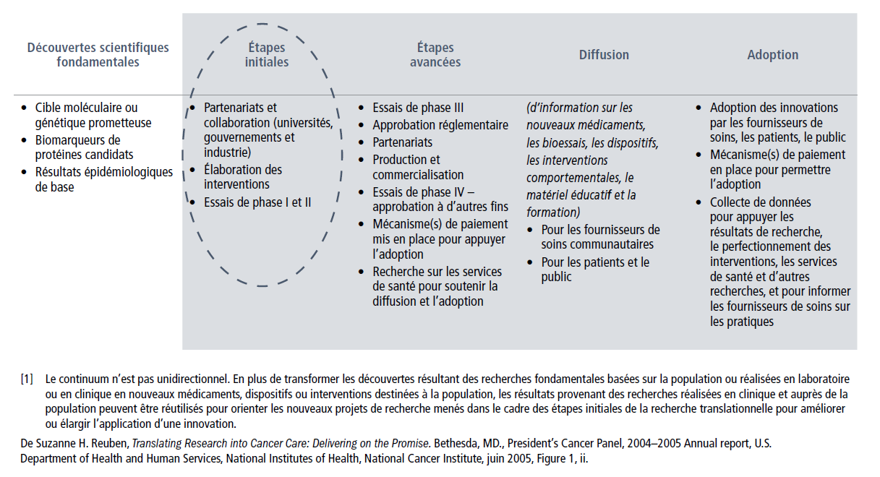
Continuum de la recherche translationnelle [1]
4

Slide 5
Méthodologie
La principale source de données de cette étude provenait de l’Enquête canadienne sur la recherche sur le cancer (ECRC). Cette base de données contient plus de 22 000 projets de recherche financés par 42 organismes et programmes gouvernementaux et du secteur bénévole, qui ont été menés de 2005 à 2016.
Les projets codés selon les catégories de la Common Scientific Outline (CSO) – Dépistage précoce, diagnostic et pronostic et Traitement – ont tous été inclus et codés selon la modalité appropriée. La recherche sur la prévention et la survie au cancer a également été incluse lorsqu’elle portait sur une modalité particulière. Les projets ont été classés selon le cadre adopté par le TRWG sur la diapositive suivante.
Le financement d’initiatives majeures soutenant des réseaux ou des plateformes de recherche translationnelle a également été inclus et stratifié par catégorie de modalité, et non par modalité particulière.
Il est à noter que les données du Conseil national de recherches du Canada ont été exclues de l’analyse, car aucune nouvelle donnée n’a été reçue pour les années 2011 à 2015, ce qui a eu une incidence sur l’analyse lorsqu’elle a été stratifiée par périodes.
5

Slide 6
CLASSIFICATION DU PROJET POUR LA RECHERCHE TRANSLATIONNELLE
SUR LE CANCER [1]
MODALITÉS
PHASES
ÉVALUATION DES RISQUES (ER)
INTERVENTION (INT)
Recherche visant à caractériser l’état de santé lié
Recherche visant à modifier l’état de santé lié au cancer d’une
au cancer d’une personne
personne par la prévention ou le traitement
DÉVELOPPEMENT
PRÉCLINIQUE [2]
I. Basée sur
I. Agents (médicaments
II. Modificateurs
III. Dispositifs
des échantillons
II. Basée sur des
et produits
de la réponse
d’intervention
RECHERCHE
biologiques
images (imagerie)
biologiques)
immunitaire
(dispositifs)
CLINIQUE [3]
(biomarqueurs)
(immunothérapies)
Les centres, les réseaux et les plateformes qui
Les centres, les réseaux et les plateformes qui soutiennent la recherche
INITIATIVES
appuient la recherche sur l'évaluation des risques -
interventionnelle - par ex., BioCanRx, Réseau canadien d’essais
MAJEURES
par ex., Réseau ontarien de biomarqueurs du
cliniques sur le cancer (RCECC)
cancer, BC Clinical Genomics
[1] D’après E.T. Hawk et coll. (2009), « The Translational Research Working Group Developmental Pathways: Introduction and Overview »,
Clinical Cancer Research, 14(18), p. 5664-5671
[2] Comprend toutes les recherches depuis la la phase suivant la découverte jusqu'
à la phase
préclinique, où de nouvelles modalités sont
créées et testées à l'aide de systèmes modèles.
[3] Comprend des essais cliniques de phases I, II et III.
6

Slide 7
Conventions d’établissement de rapport
L’« investissement dans la recherche sur le cancer » se rapporte au financement direct des projets de recherche qui ont été administrés par des organismes dont les données fournies ont servi à l’étude. Tous les projets ont fait l’objet d’une certaine forme d’examen par des pairs.
Pour chaque projet, les investissements sont fondés sur un calcul proportionnel qui suppose que les fonds du projet ont été payés en versements mensuels égaux conformément aux dates de début et de fin du projet. Le financement des projets a été calculé pour la période allant du 1er janvier 2005 au 31 décembre 2016 et analysé en fonction de trois périodes de quatre ans (soit 2005-2008, 2009-2012 et 2013‑2016).
Les budgets des projets ont été pondérés selon leur degré de pertinence par rapport à la recherche translationnelle sur le cancer et affectés à la modalité pertinente du cadre conceptuel.
8

Slide 8
Limites
Les recherches menées par l’industrie ne font pas partie de la base de données de l’ECRC, mais elles représentent probablement une grande part des investissements consentis aux étapes initiales de la recherche translationnelle, notamment celle sur les médicaments. Les fondations d’hôpitaux et les organismes de financement de la recherche sur le cancer provenant de l’extérieur du pays sont également des sources de financement pour les projets de recherche translationnelle sur le cancer qui ne sont pas prises en considération dans le rapport.
Puisque la BC Cancer Agency n’a pas fourni de données à l’ECRC pendant la période de déclaration, les chiffres relatifs à l’investissement pour la Colombie-Britannique pourraient sous-représenter le financement alloué aux étapes initiales de la recherche translationnelle dans cette province.
La classification des projets dépend fortement de la qualité des descriptions de recherche fournies par les organismes de financement.
9

Slide 9
A1. INVESTISSEMENT GLOBAL
De 2005 à 2016, 2,3 milliards de dollars ont été investis dans les étapes initiales de la recherche translationnelle sur le cancer. Cela représente près de 40 % de l’investissement total dans la recherche sur le cancer. Il y avait 8 979 projets comportant au moins une composante de recherche translationnelle.
L’augmentation substantielle de l’investissement en 2009 s’explique par la montée en puissance de l’Institut ontarien de recherche sur le cancer (IORC) ainsi que par l’investissement accru dans les programmes ciblant des initiatives majeures administrées par la Fondation canadienne pour l’innovation (FCI).
Bien que l’investissement ait suivi la tendance générale dans la recherche sur le cancer, l’investissement dans la recherche translationnelle a été maintenu, représentant 49 % de l’investissement total dans la recherche sur le cancer en 2016, contre 34 % en 2005.
La croissance des investissements de 2005-2008 à 2013-2016 est en grande partie attribuable à l’investissement accru dans la recherche sur les agents (médicaments et produits biologiques) et sur l’évaluation des risques fondée sur des échantillons biologiques.
10

Slide 10
A2. INVESTISSEMENT GLOBAL
Pour toutes les modalités, les investissements ont fortement augmenté de 2005 à 2016, bien que chacun ait eu une structure unique en ce qui a trait au pic d’investissement.
Globalement, l’augmentation était principalement attribuable à la recherche centrée sur la phase préclinique, bien que les investissements dans la recherche clinique aient également augmenté pour toutes les modalités et aient atteint leur plus haut niveau en 2013-2016.
L’investissement le plus important quant aux initiatives majeures concernait les modalités d’intervention, une grande partie de cet investissement étant axée sur le soutien à la recherche sur les médicaments.
Bien qu’elles ne soient pas prises en compte dans les chiffres relatifs aux investissements, les biobanques sont essentielles pour soutenir la recherche translationnelle sur le cancer.
11

Slide 11
12

Slide 13
13

Slide 15
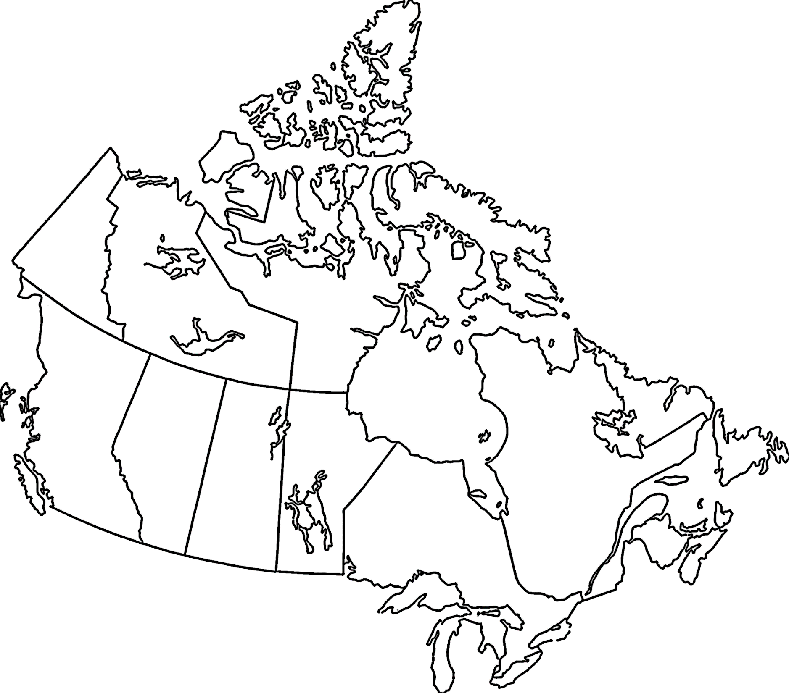

Slide 16
B. Investissements prOPRES AUX organismes
40 % de l’investissement total dans la recherche translationelle (y compris les initiatives majeures) provenaient du secteur du gouvernement fédéral. Seuls les investissements du secteur bénévole (organismes de bienfaisance et associations à but non lucratif) ont toutefois progressé du premier au troisième quadriennat.
Toutes les organisations couvertes par l’ECRC ont investi dans la recherche translationnelle, qu’il s’agisse de financement de la recherche ou d’infrastructures de soutien, telles que des biobanques. Cependant, l’investissement lié à une modalité particulière provenait en grande partie de quelques organisations de financement. En fait, près de 60 % de l’investissement total sur 12 ans a été effectué par les Instituts de recherche en santé du Canada (IRSC), l’Institut ontarien de recherche sur le cancer (IORC), la Fondation canadienne pour l’innovation (FCI), la Société canadienne du cancer (SCC) et l’Institut de recherche Terry Fox (IRTF). Pour accéder aux informations sur les principaux bailleurs de fonds pour chaque modalité, veuillez consulter nos tableaux interactifs.
Le Conseil de recherches en sciences naturelles et en génie (CRSNG), l’Association canadienne de radio-oncologie (ACRO) et Cancer du pancréas Canada ont réalisé les investissements les plus importants en recherche translationnelle, en proportion de l’investissement total dans la recherche sur le cancer au cours des 12 années.
16

Slide 17
17

Slide 19
C. Investissements par siège de cancer
La recherche sur le cancer du sein a représenté le quart de l’investissement total consacré à la recherche translationnelle sur le cancer au cours de la période de 12 ans.
L’investissement annuel moyen dans la recherche translationnelle initiale propre à un siège de cancer a dépassé 5 M$ par an pour chacun des six groupes de cancer suivants : sein, prostate, leucémies, cerveau, poumon et colorectal.
La différence entre les investissements en recherche translationnelle sur le cancer entre la première et la troisième période de quatre ans était de 10 M$ ou plus pour les sièges de cancer suivants : leucémies (50 M$); prostate (45 M$); sein (44 M$); cerveau (32 M$), pancréas (15 M$), lymphomes non hodgkiniens (14 M$) et ovaire (12 M$).
Il y avait de légères variations dans le classement des investissements propres à un siège de cancer lorsqu’ils étaient stratifiés par modalité. Pour accéder à ces informations, veuillez consulter nos tableaux interactifs.
19

Slide 21
D. Chercheurs principaux désignés
Au cours de la période 2013-2016, 1 011 chercheurs principaux (CP) désignés ont reçu au moins une subvention de fonctionnement, une bourse de carrière ou une subvention d’équipement affectée d’une pondération de 100 % pour la recherche translationnelle. La moitié de ces chercheurs ont été financés pour la recherche interventionnelle, 24 % pour la recherche sur l’évaluation des risques et le reste, pour la recherche dans les deux domaines.
Plus de la moitié des CP désignés au cours de la période 2013-2016 provenaient de l’Ontario ou du Québec.
Bien que la grande majorité des stagiaires soient soutenus par diverses sources telles que des programmes mis sur pied par des provinces ou des établissements, des programmes de stages ou des subventions de fonctionnement, un petit groupe de stagiaires reçoit des bourses dans le cadre du processus d’évaluation par les pairs. Au cours des 12 années, 1 636 stagiaires ont reçu un financement pour des projets de recherche translationnelle. Parmi ceux-ci, 50 ont ensuite reçu des subventions en tant que CP désignés.
L’investissement dans les bourses de stagiaires a augmenté pour les bailleurs de fonds nationaux et régionaux à tous les niveaux au cours des trois périodes, bien qu’il y ait eu quelques variations selon les modalités.
21

Slide 25
E1. Investissement par province
L’investissement dans la recherche est basé sur l’affiliation provinciale du chercheur principal désigné. Les populations provinciales ont été utilisées pour normaliser les données sur les investissements dans la recherche.
Les investissements par habitant les plus élevés pour la période de 12 ans ont été enregistrés en Ontario, en Colombie-Britannique et au Québec. Les chercheurs principaux (CP) dans ces provinces étaient le plus souvent les CP désignés ayant reçu un financement pour des initiatives majeures.
De la première à la dernière période de quatre ans, les investissements par habitant ont augmenté en Ontario, au Québec et en Alberta.
23

Slide 26
E2. Investissement par province
On a enregistré des différences propres à la modalité. En 2013-2016, les investissements par habitant ont dépassé la moyenne nationale pour les provinces suivantes :
  Ontario et C.-B. pour les agents (médicaments et produits biologiques)
  Ontario et Nouvelle-Écosse pour les modificateurs de la réponse immunitaire (immunothérapies)
  Alberta et Ontario pour les dispositifs d’intervention (dispositifs)
  Québec et Ontario pour l’évaluation des risques fondée sur des échantillons biologiques (biomarqueurs)
  Ontario pour l’évaluation des risques basée sur des images (imagerie)
23

Slide 27
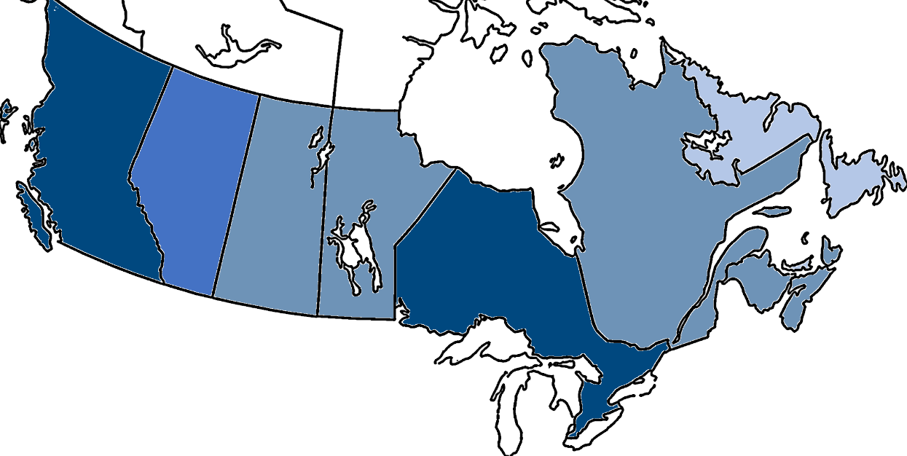
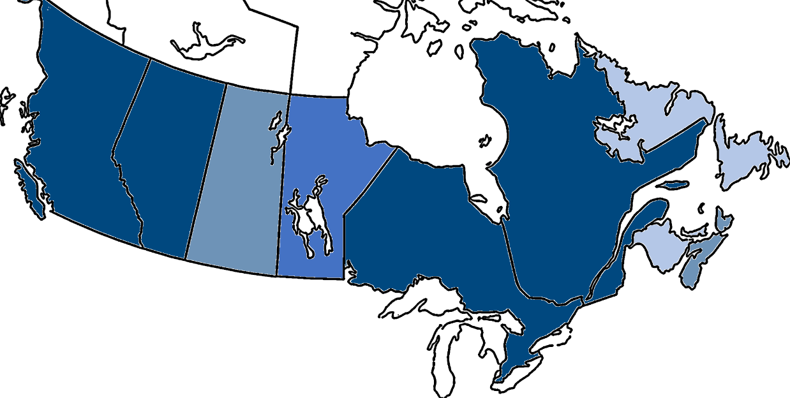
INVESTISSEMENT PAR HABITANT, 2005-2008 ET 2013-2016
2005-2008
2013-2016
● Moins de 1,00 $
● 1,00 $ à 2,99 $
● 3,00 $ à 4,99 $
● 5,00 $ ou plus

Slide 28
Information supplémentaire
Le bref rapport intitulé Investissements dans la recherche translationnelle sur le cancer au Canada de 2005 à 2016 et les tableaux interactifs sont offerts en version électronique à l’adresse http://www.ccra-acrc.ca. La production de ce rapport a été rendue possible grâce à une collaboration et à une contribution financière du Partenariat canadien contre le cancer et de Santé Canada.
La réalisation de ce rapport n’aurait pas été possible sans les conseils des personnes suivantes : D^{r} Judy Bray (Société canadienne du cancer), D^{r} Craig Earle (Partenariat canadien contre le cancer), D^{r} Stuart Edmonds (Cancer de la prostate Canada), D^{r} Jim Hudson (consultant), Dre Anne-Marie Mes-Masson (Institut du cancer de Montréal, CRCHUM) et D^{r} Stephen Robbins (Institut du cancer des IRSC).
Le D^{r} Victor Ling, président fondateur et directeur scientifique de l’Institut de recherche Terry Fox, est à l’origine de l’analyse initiale sur la recherche translationnelle et reconnaît le rôle de pionnier de l’organisation dans le soutien à la recherche translationnelle au Canada.
Pour toute question concernant ce projet, veuillez communiquer directement avec la directrice de l’Enquête canadienne sur la recherche sur le cancer à l’adresse info@ccra-acrc.ca.
25

Slide 29




 | www.ccra-acrc.ca
 | @CCRAlliance
 | linkedin.com/company/canadian-cancer-research-alliance/
 | info@ccra-acrc.ca

